Slide 1



Santa Lucia
de Tirajana

Slide 2


Slide 3
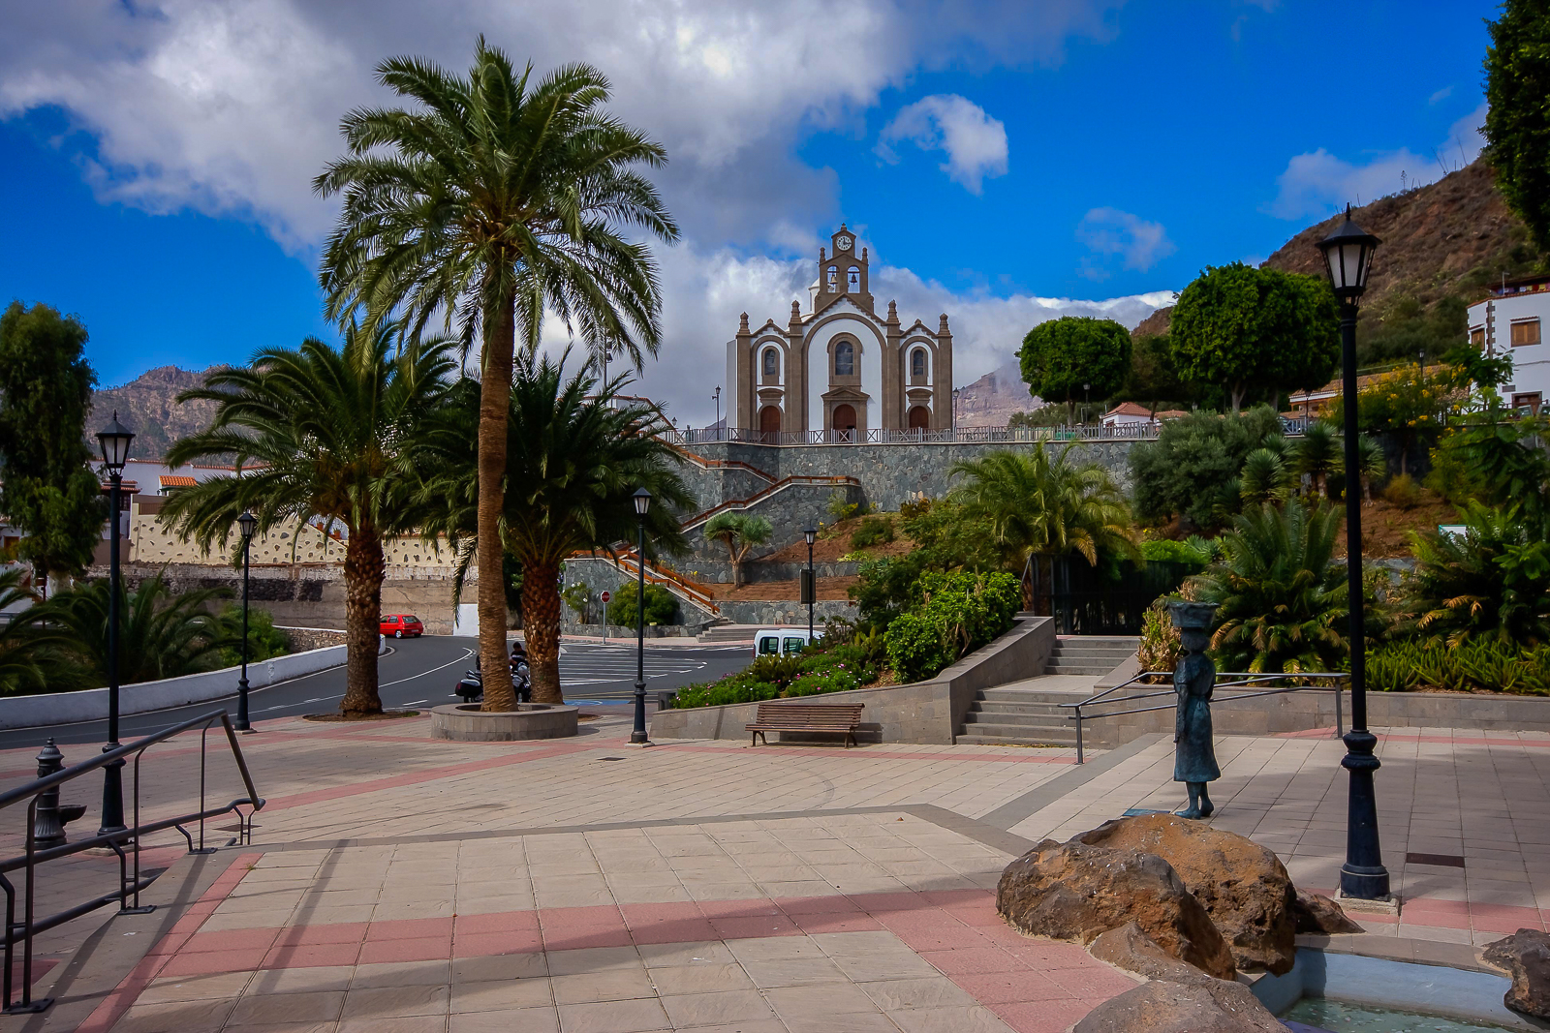

Slide 4

Santa Lucía de Tirajana es un municipio español perteneciente a la provincia de Las Palmas, en la isla de Gran Canaria —Canarias, España—. Con 71 863 habitantes en 2018 es el tercer municipio más poblado de la isla y el sexto de Canarias. -Posee dos zonas con características bien diferenciadas: la zona costera, donde vive casi toda su población y en la que destacan los núcleos urbanos de Vecindario, Sardina y Pozo Izquierdo, y las medianías, que se corresponde con la zona de poblamiento más escaso y también más tradicional, y donde se halla la cabecera municipal.

Slide 5
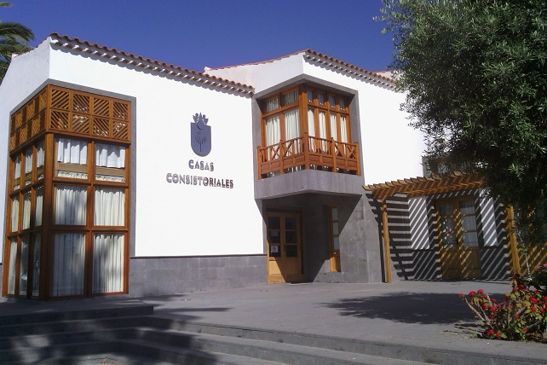

Slide 6
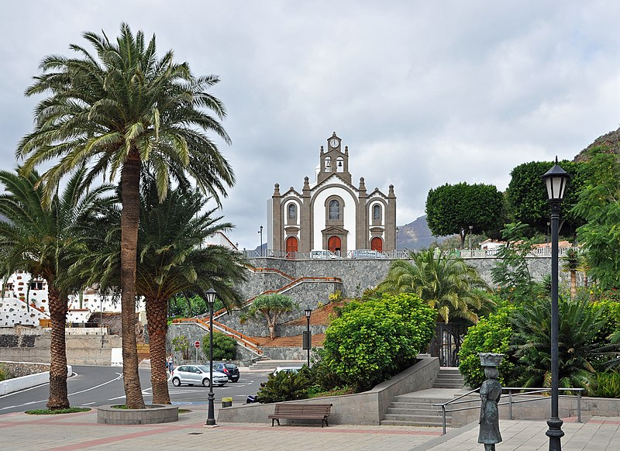

Slide 7
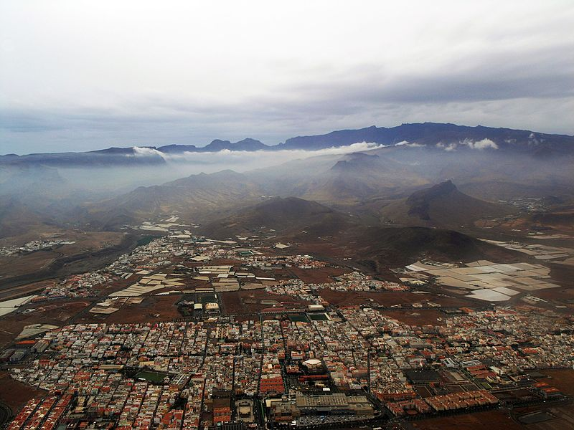

Slide 8
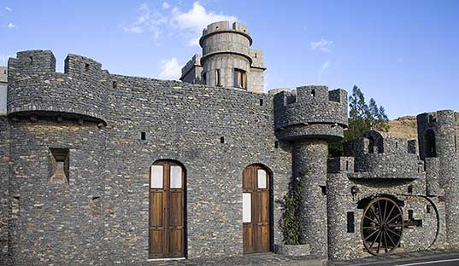

Slide 9
En esta localidad se celebran numerosas fiestas muy animadas, en las cuales saben combinar perfectamente la festividad religiosa con el sentir popular. Las más afamadas son: La fiesta de la patrona de Santa Lucía, que tiene lugar el día 13 de diciembre; el Día del Labrador, que es la fiesta que congrega a un mayor número de visitantes; o la fiesta de San Rafaél, que tiene lugar en la zona de Vecindario el 24 de Octubre. -Si te gusta el deporte, en Santa Lucía encontrarás muy buenas instalaciones deportivas en donde practicar tu deporte favorito, ya que este municipio cuenta con un pabellón municipal, un estadio municipal, un hipódromo, piscinas, y un centro internacional de Windsurfing. -Este municipio goza de una gastronomía muy típica y variada. Lo recomendable es disfrutarla el casco urbano de Santa Lucía o en el de Vecindario. Los platos más destacados son las papas arrugadas con mojo, el queso tierno, las aceitunas del país, el potaje canario, los chorizos parrilleros y el novillo fresco.

Slide 10
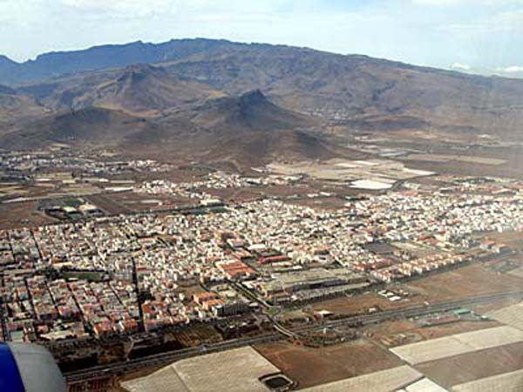

Slide 11
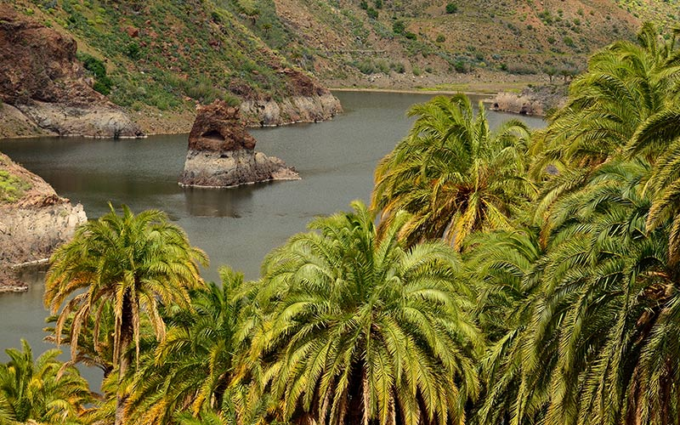

Slide 12
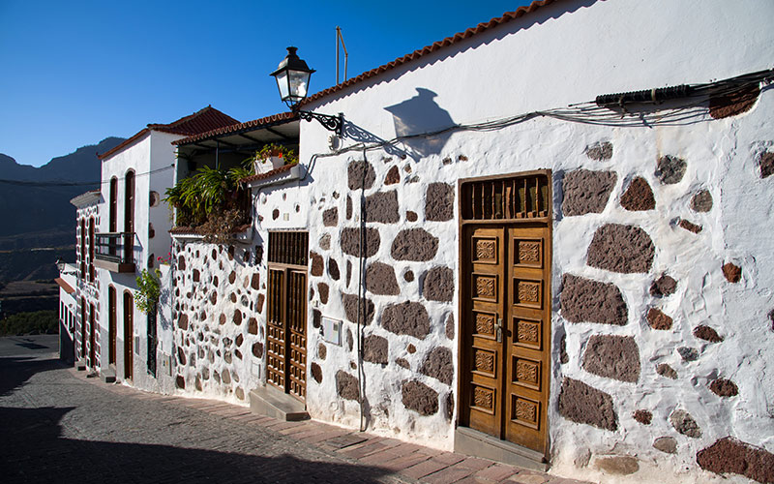

Slide 13
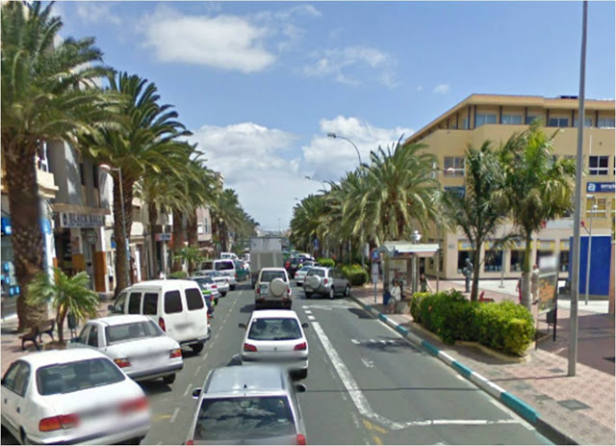

Slide 14
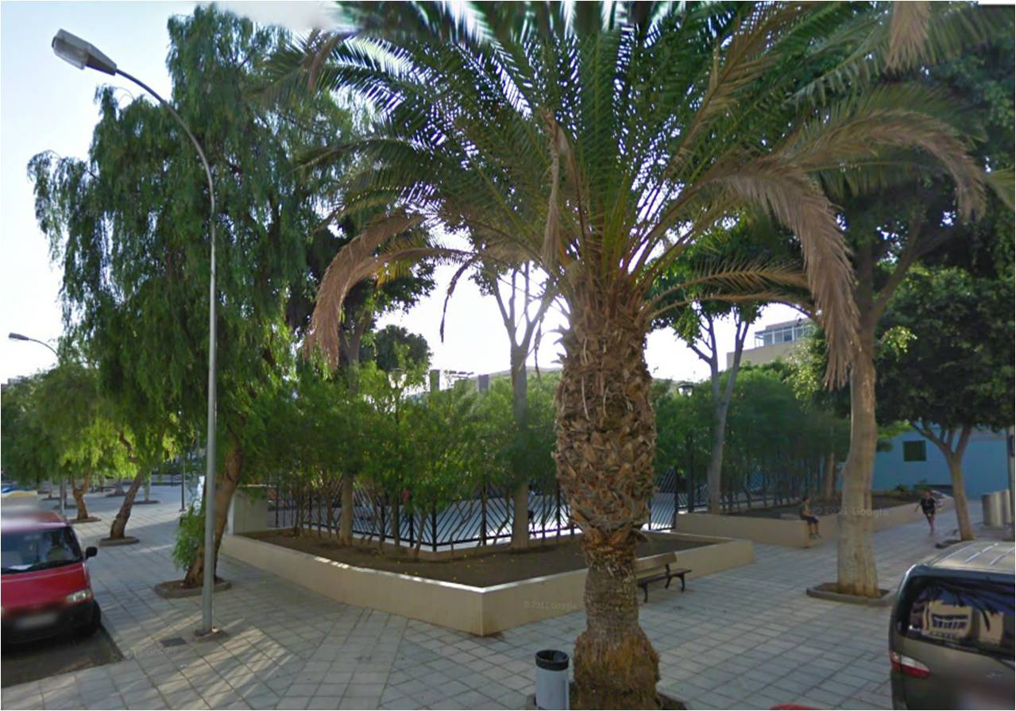

Slide 15
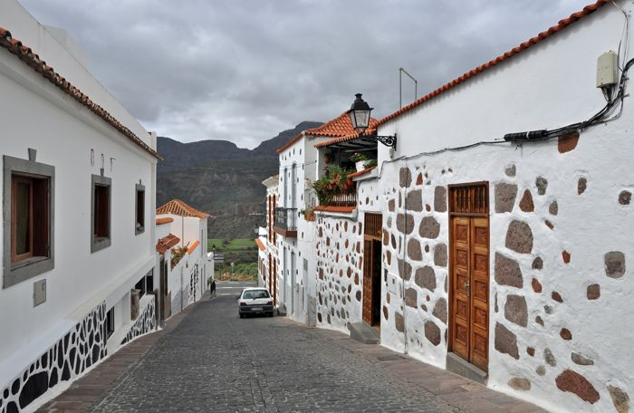

Slide 16
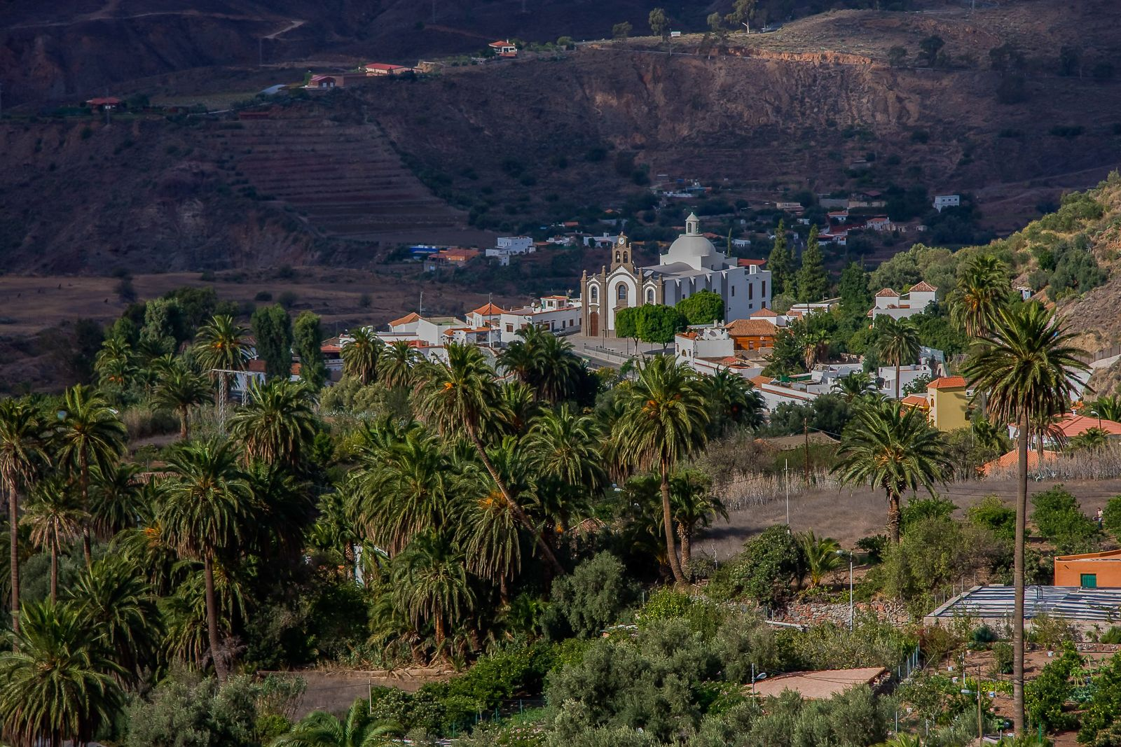

Slide 17
La Fortaleza de Ansite y su centro de interpretación son una parada obligatoria si quieres acercarte a la historia de Canarias. Aquí se dice que se escondieron los aborígenes canarios hasta que finalmente tuvo lugar la conquista de la isla por las tropas españolas. Además de ampliar información en el centro de interpretación, puedes pasar por una de las cavidades de La Fortaleza y disfrutar del entorno natural y sus vistas.

Slide 18
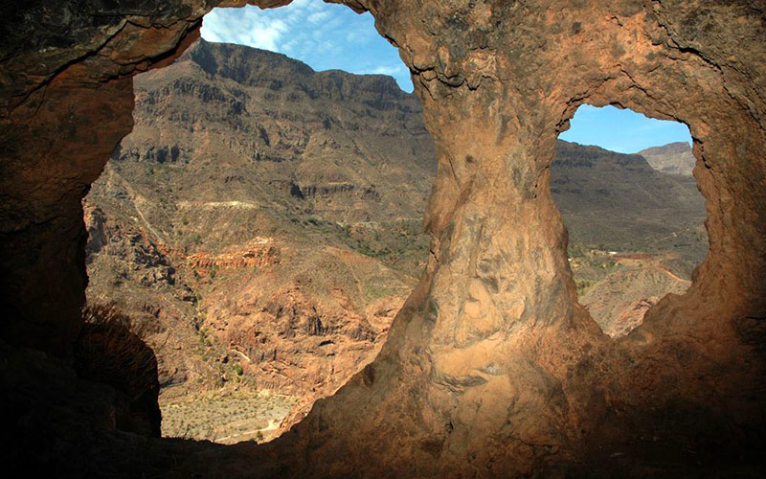

Slide 19
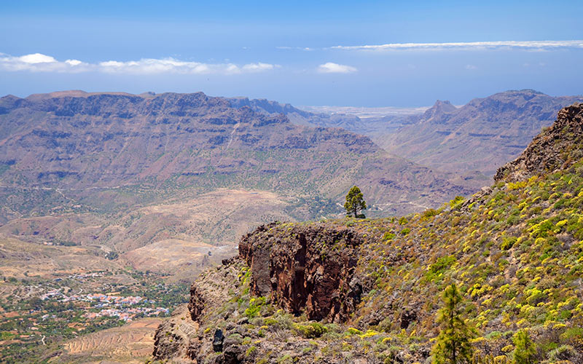

Slide 20
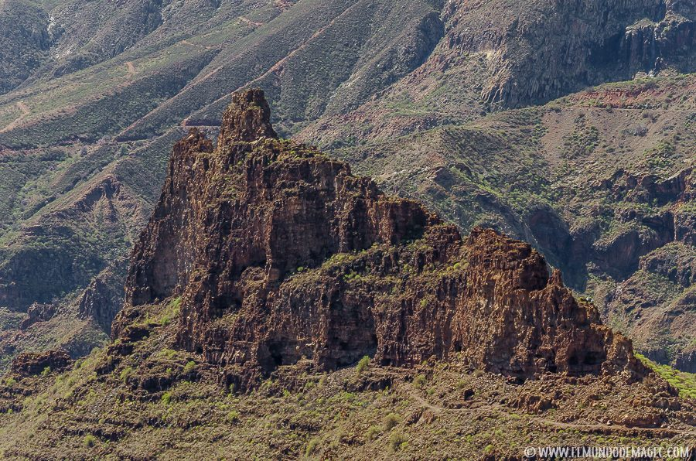

Slide 21
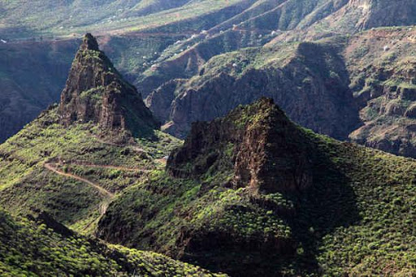

Slide 22
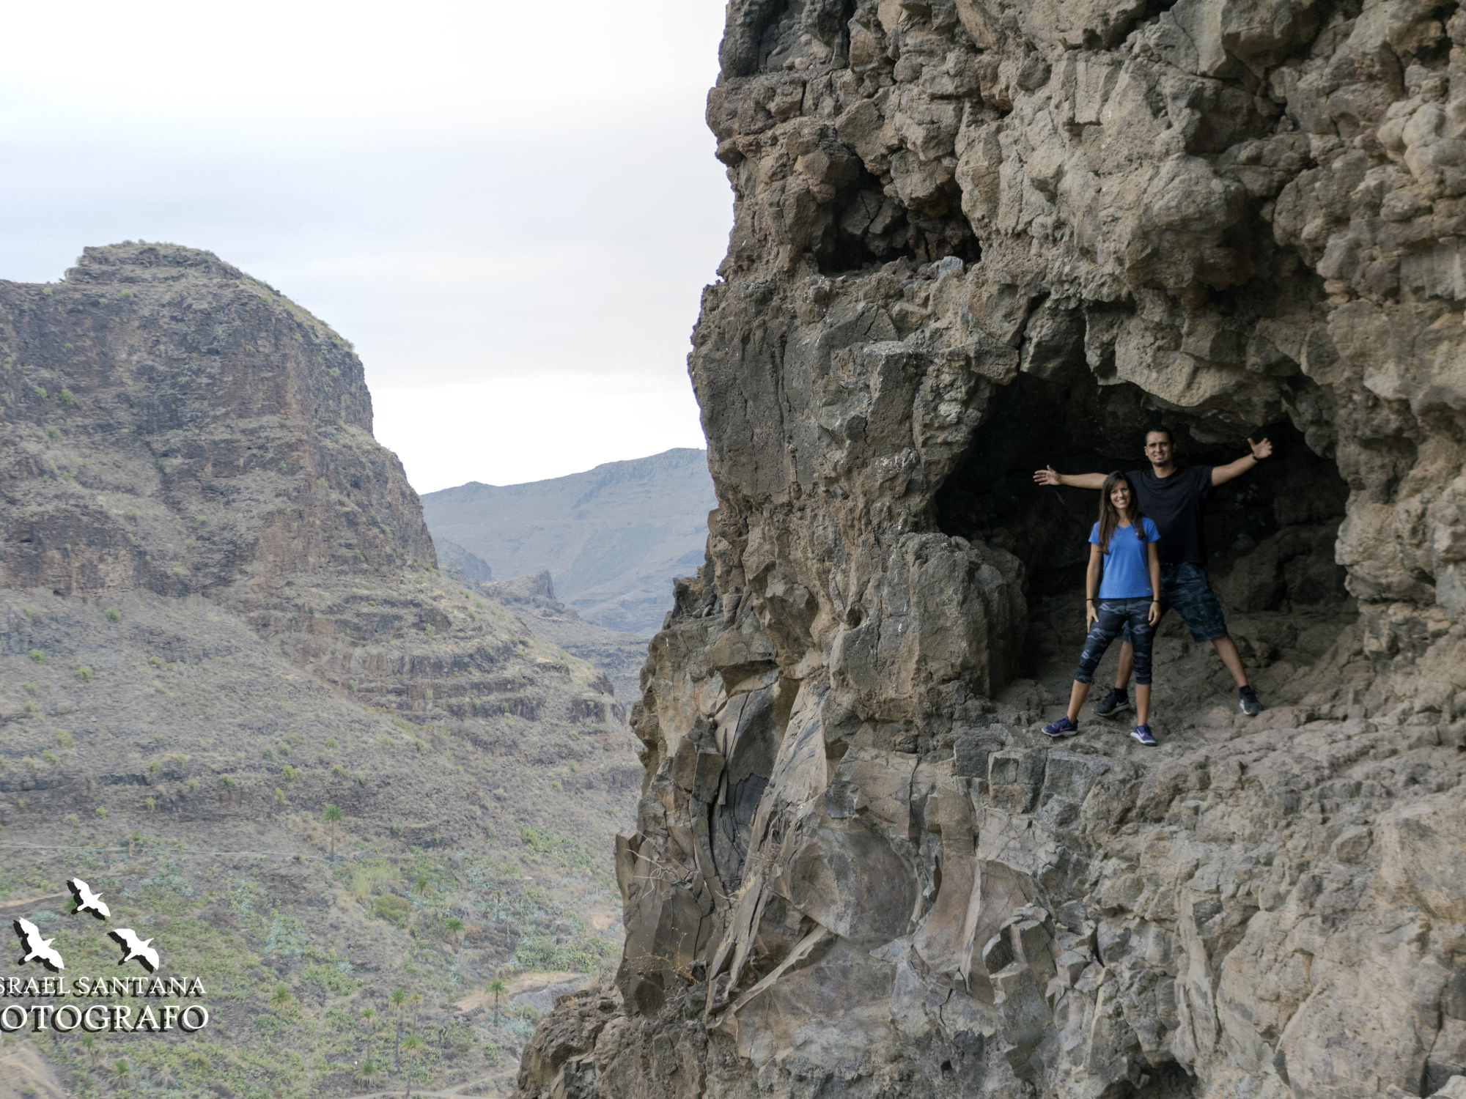

Slide 23
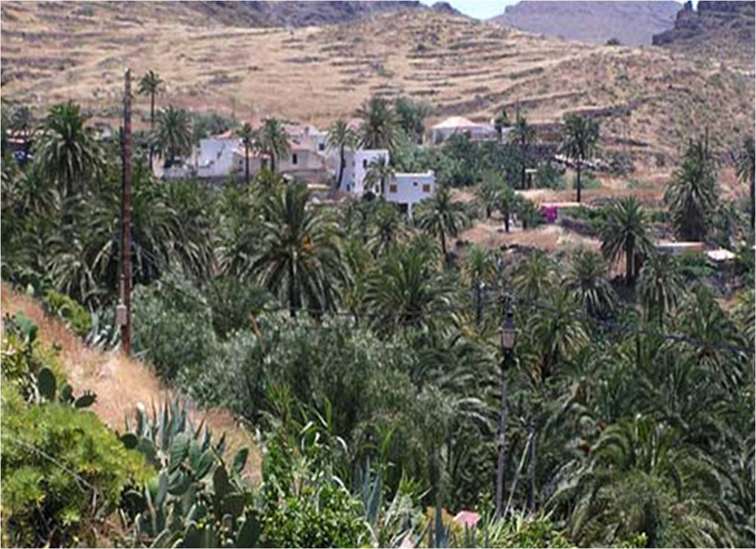

Slide 24
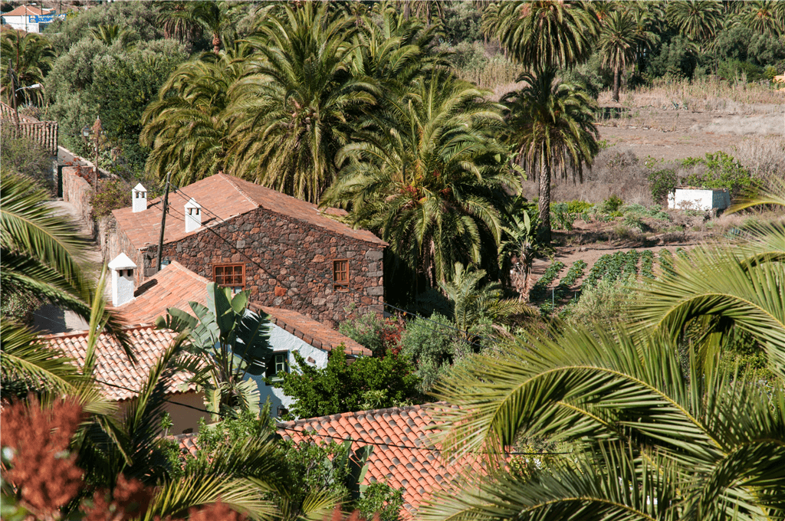

Slide 25
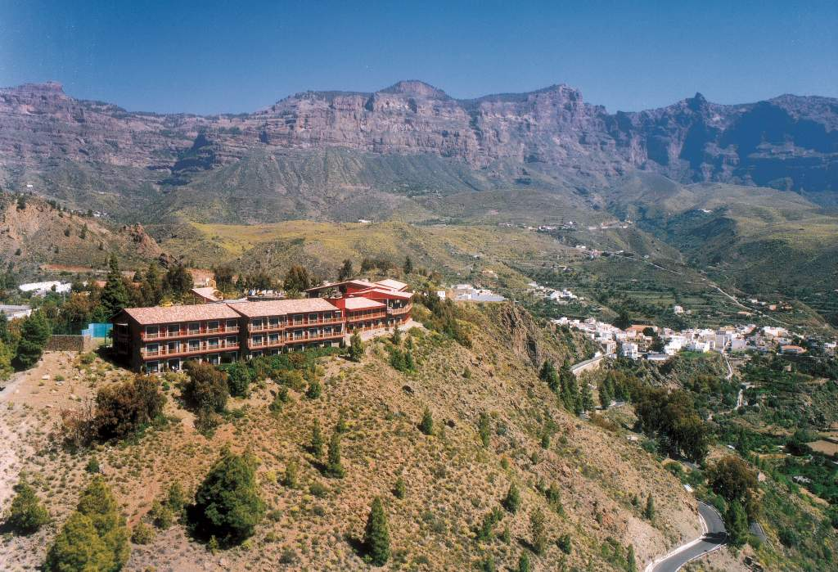

Slide 27
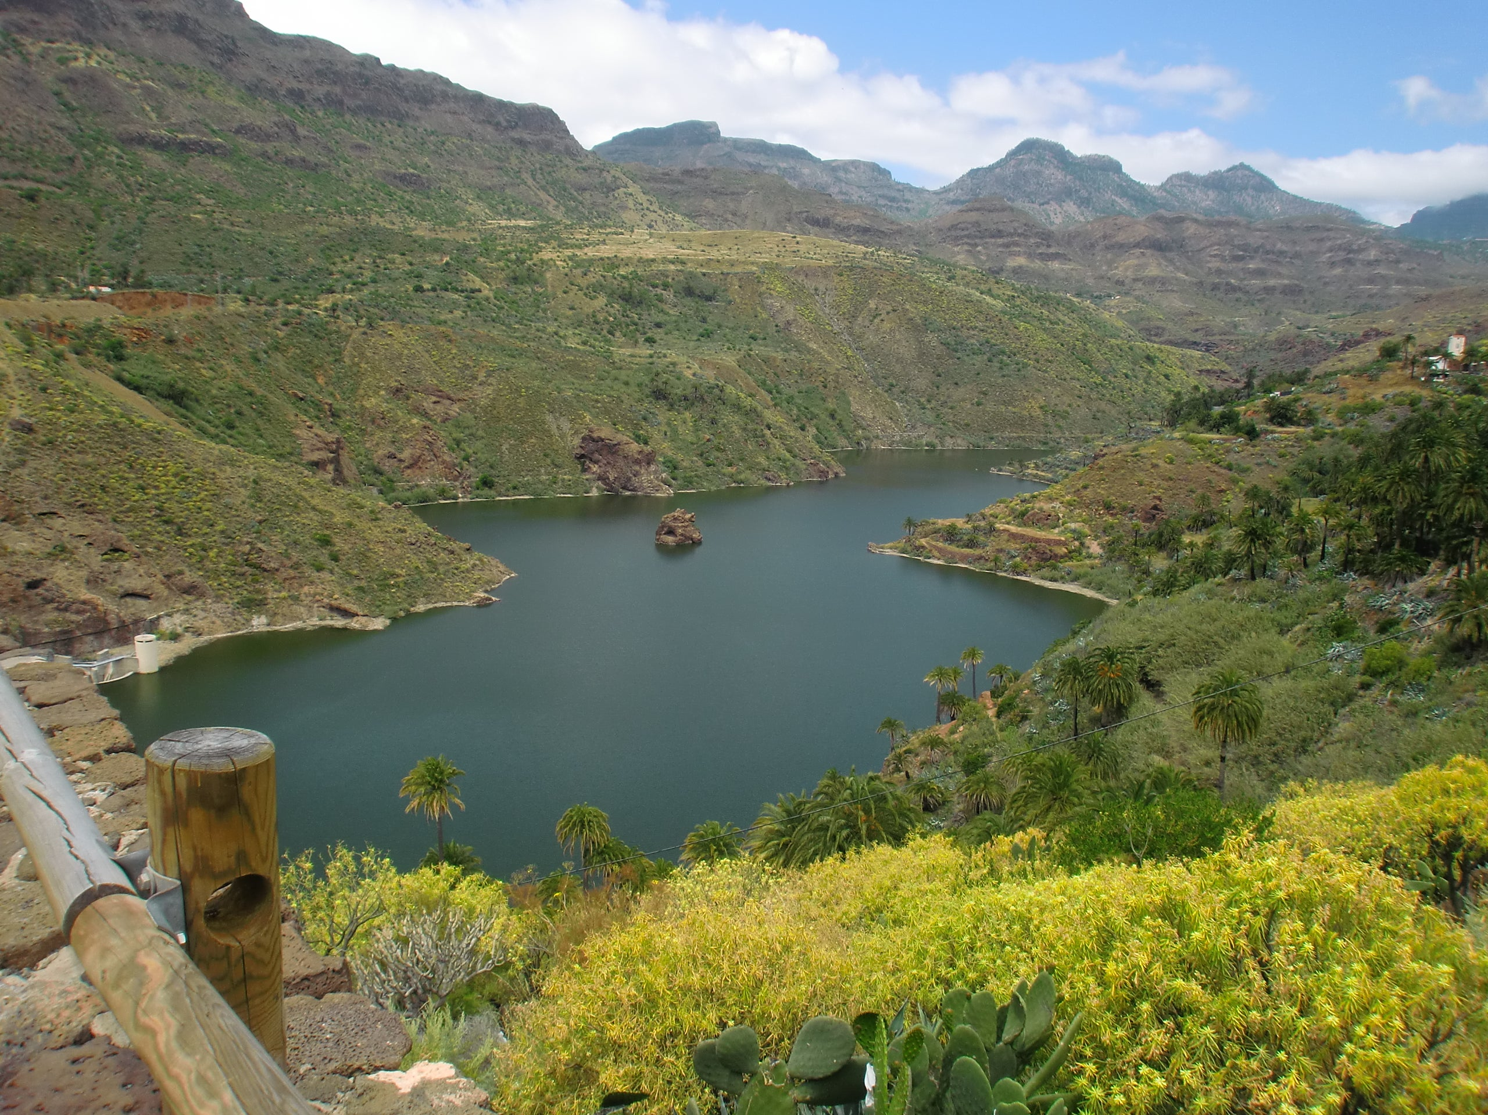

Slide 28
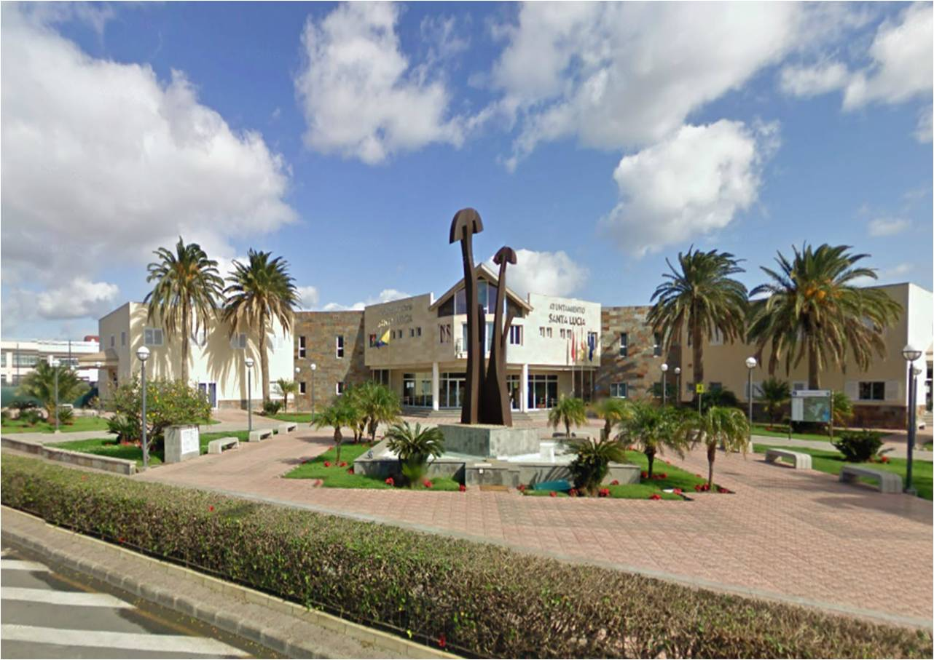

Slide 29
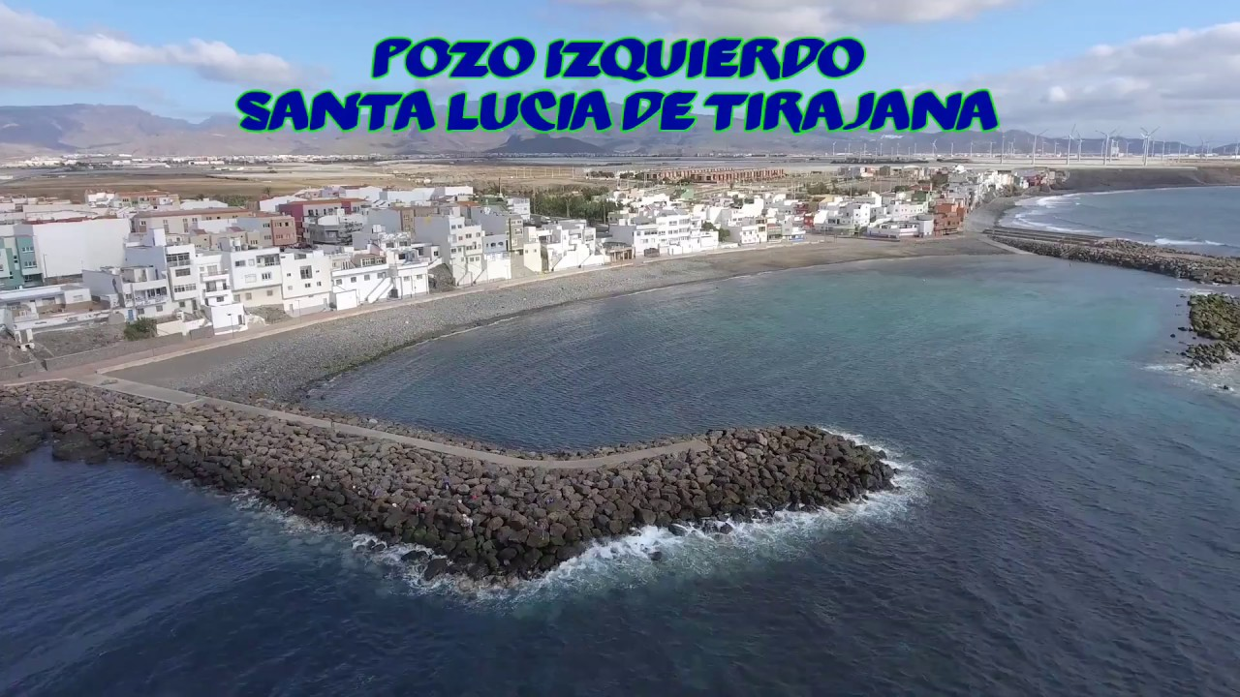


Slide 30
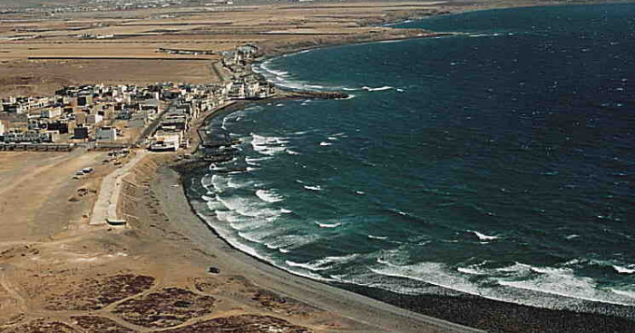

Slide 31
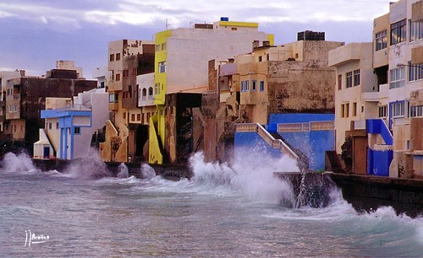

Slide 32
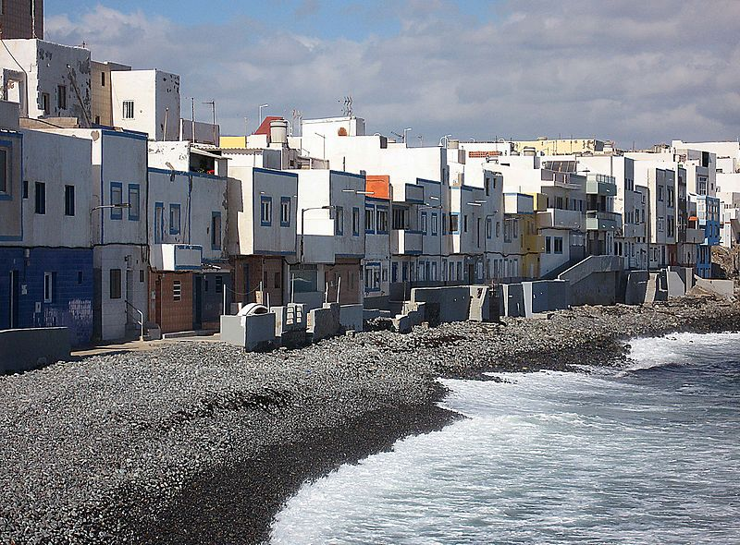

Slide 33
Salinas de Tenefé. En este municipio se encuentran las salinas más importantes de la isla. Sí, como puedes leer, en Gran Canaria también se produce sal. Puedes visitar las Salinas de Tenefé o de Pozo Izquierdo, ya que cuentan con un pequeño centro de visitas guiadas.

Slide 34
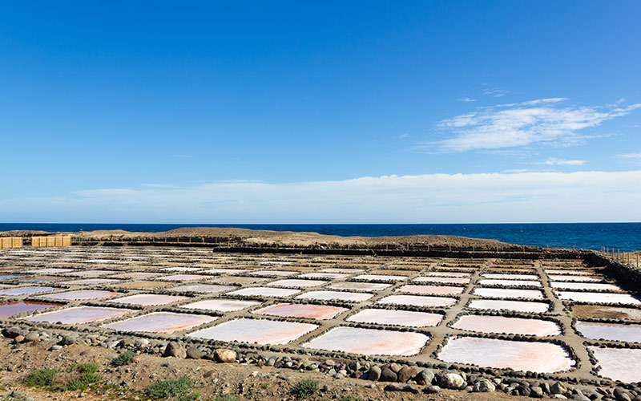

Slide 35
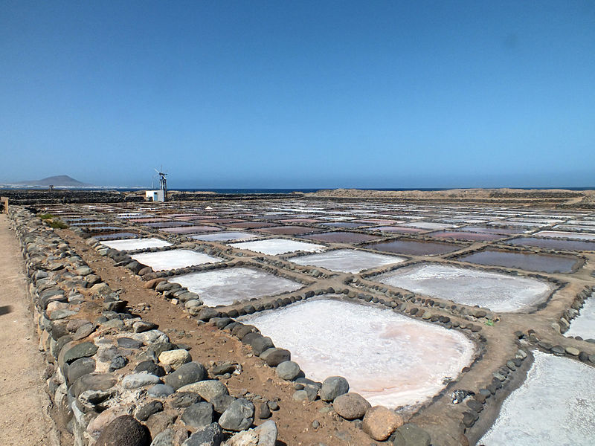

Slide 36
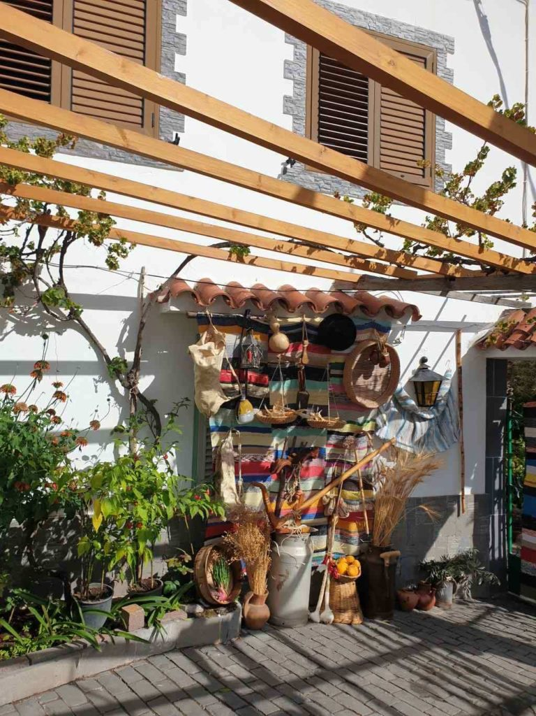

Slide 37
Playa de Pozo Izquierdo Uno de los atractivos turísticos más importantes de Santa Lucía de Tirajana, sobretodo para los windsurfistas del mundo, es la playa de Pozo Izquierdo. Las condiciones de viento de esta playa la hacen un paraíso para deportes como el windsurf y el kitesurf. ¿Te atreves? Aquí se celebran prácticamente cada año diferentes campeonatos internacionales de estos deportes acuáticos.

Slide 38
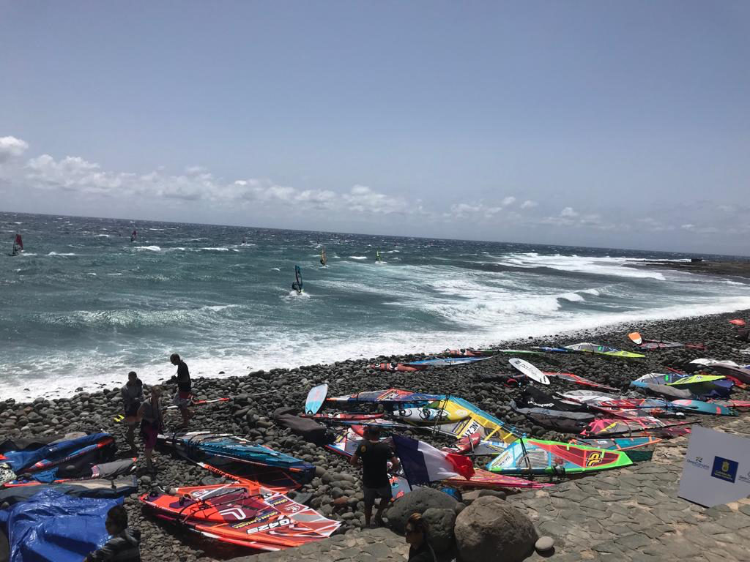

Slide 39
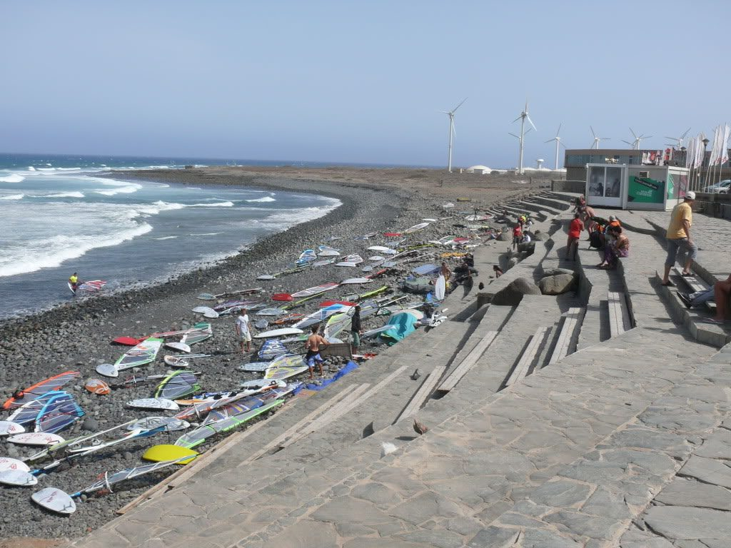

Slide 40
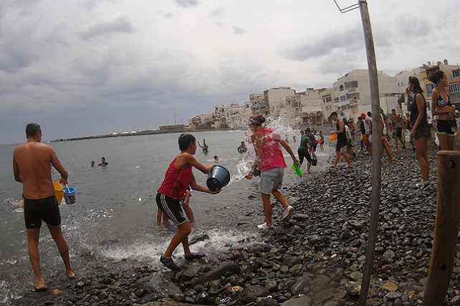

Slide 41
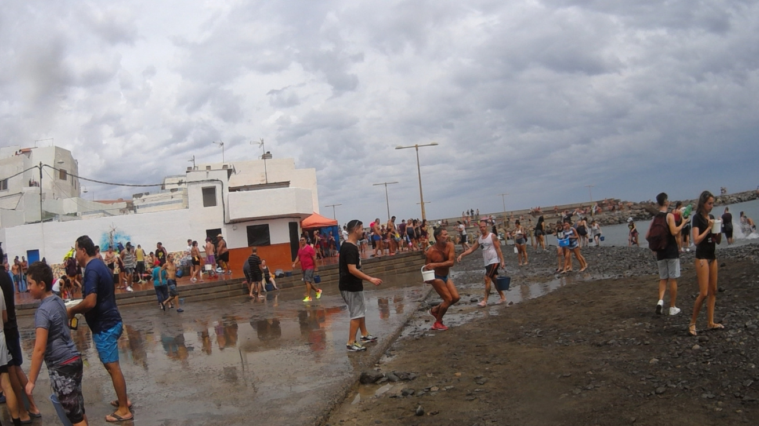

Slide 42
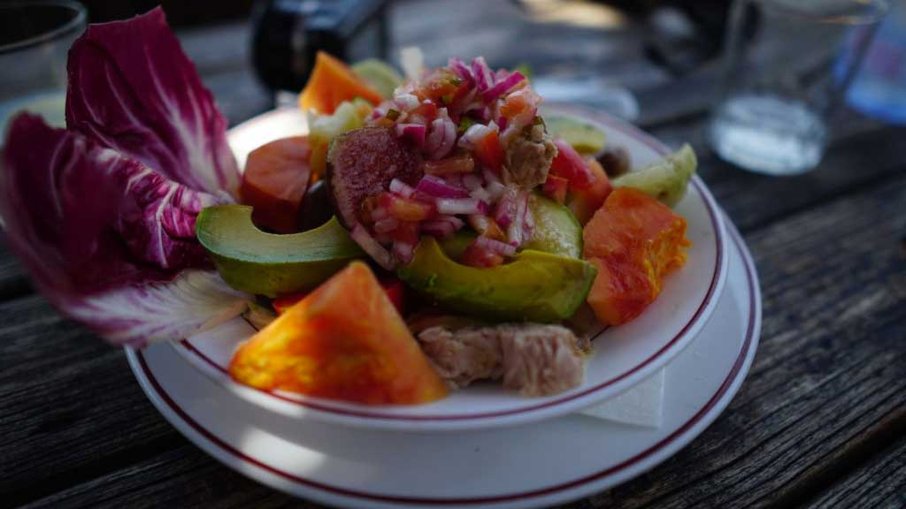
Gastronomía

Slide 43
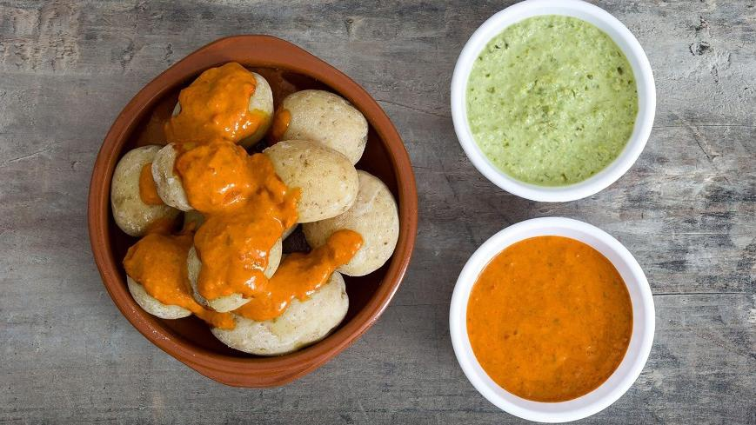
Papas arrugadas con mojo

Slide 44
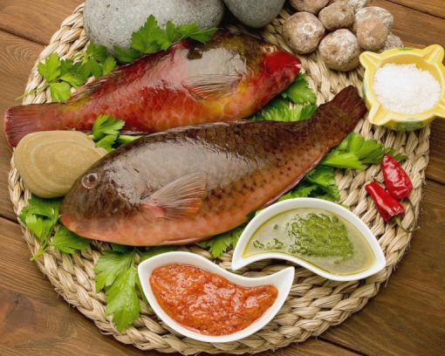

Slide 45
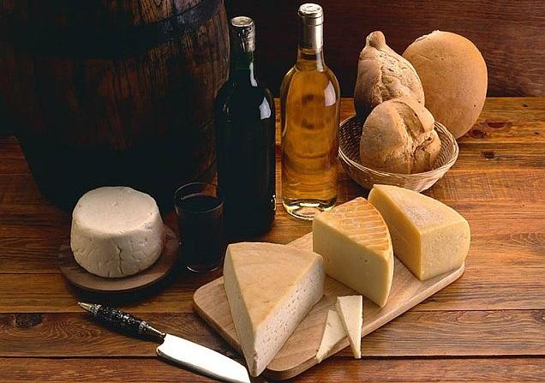
Quesos de cabra

Slide 46
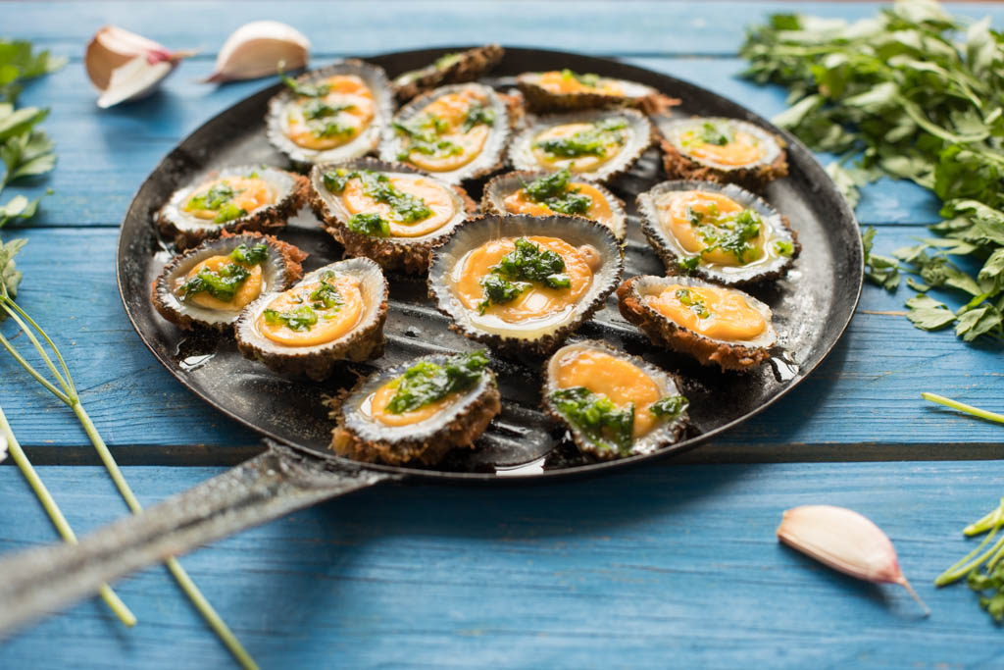
Lapas con mojo

Slide 47
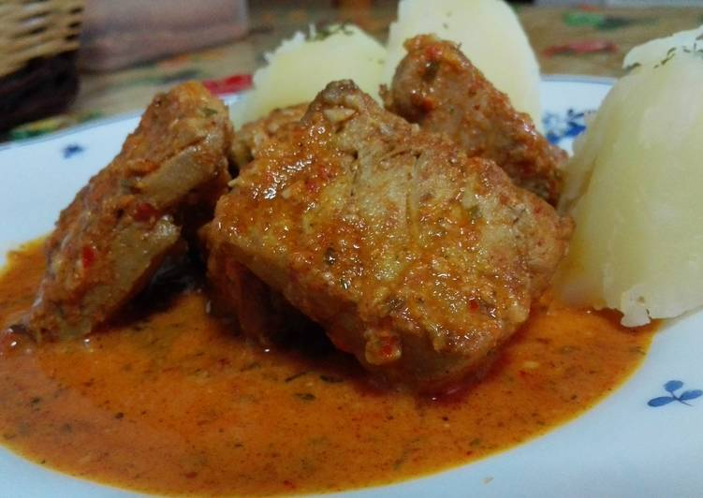
Atún en adobo

Slide 48
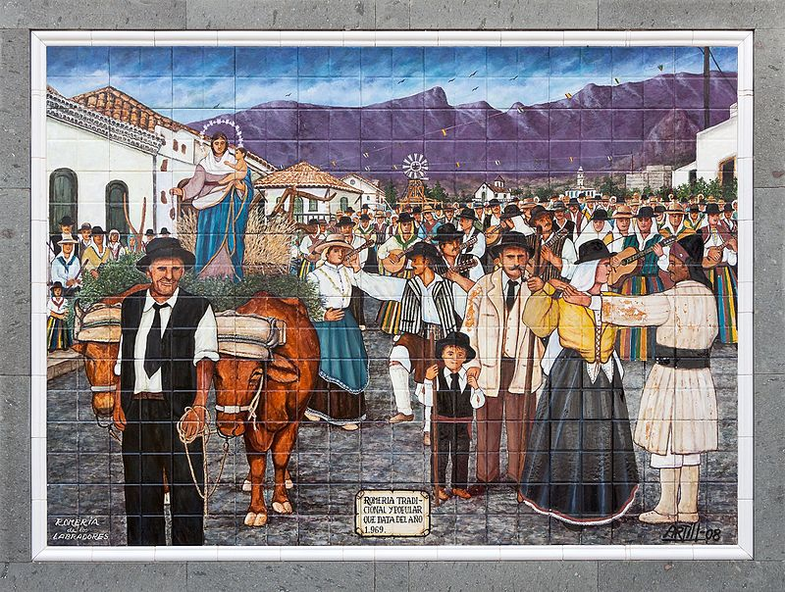

Slide 49



Un fuerte
abrazo,
que tengas
un buen día
Hoy es domingo, 04 de julio de 2021
Ahora mismo son las 09:36 horas.

Slide 50









¿Te ha gustado?
Puedes ver más entrando
Aquí
Además puedes recibir powerpoints en tu correo electrónico suscribiéndote aquí:
Esta presentación powerpoint ha sido creada y compartida única y exclusivamente para mispps.com

